Slide 1

长方体和正方体的体积

Slide 2

一 情境导入，探索新知
3.你能比画出1cm³、1dm³、1m³的大小吗？
2.常用的体积单位有哪些？
1.什么叫体积？

Slide 3
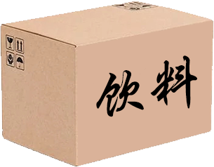
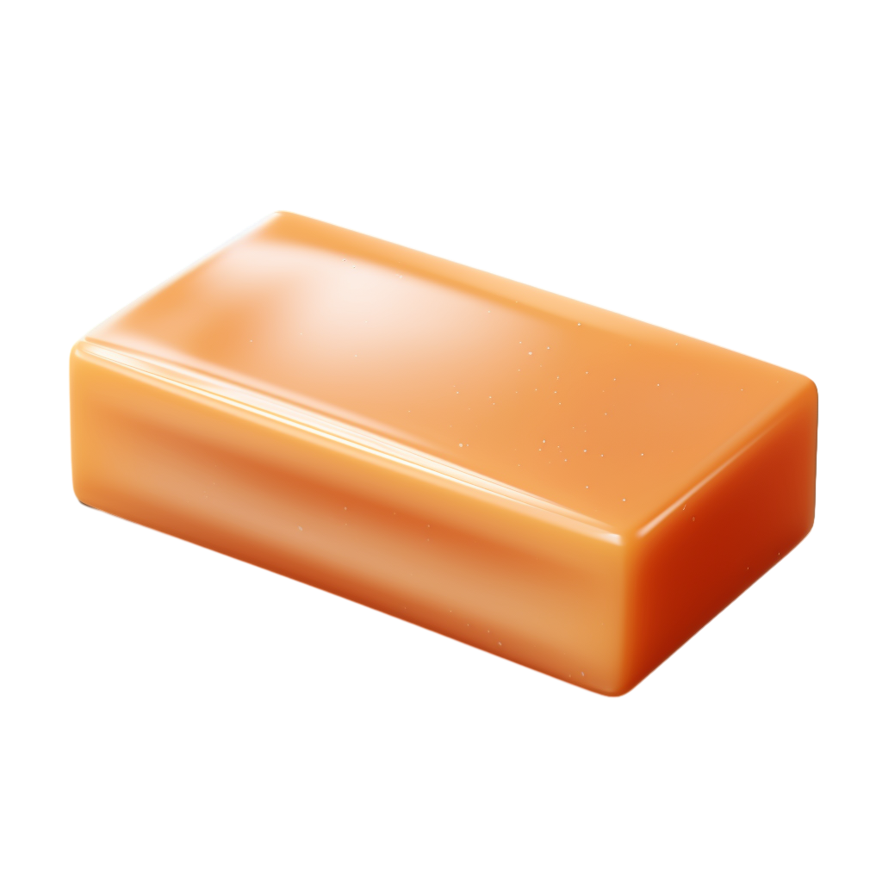
昨天，我到超市买了一箱饮料和一块香皂，怎样才能知道它们的体积大小呢?
你有什么好办法测量出它们的体积呢？
香皂

Slide 4


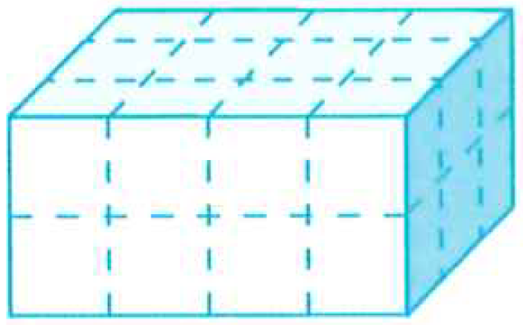
二 动手操作，探究长方体的体积计算方法
1.启发思考。
讨论一下：怎样计算长方体的体积？
求长方体的体积就是看长方体有多少个体积单位。
把长方体分成若干单位体积的小正方体，就可以……

Slide 5
2.操作实验。
用 12 个棱长为 1 cm 的小正方体拼摆不同形状的长方体，它们的长、宽、高各是多少？体积又是多少呢？四人一小组，一起动手操作并填写表格。
形状 | 长 | 宽 | 高 | 小正方体的个数 | 长方体的体积
①
12
1
1
12
12
②
4
3
1
12
12
③
6
2
1
12
12
④
3
2
2
12
12

Slide 6
同学们静静思考一下，如果要测算较大的长方体的体积，需要全部摆出每个小正方体才能知道它的体积吗?

Slide 7
3.思考讨论，发现规律。
观察这个表格，你们发现了什么？
形状 | 长 | 宽 | 高 | 小正方体的个数 | 长方体的体积
①
12
1
1
12
12
②
4
3
1
12
12
③
6
2
1
12
12
④
3
2
2
12
12

Slide 8
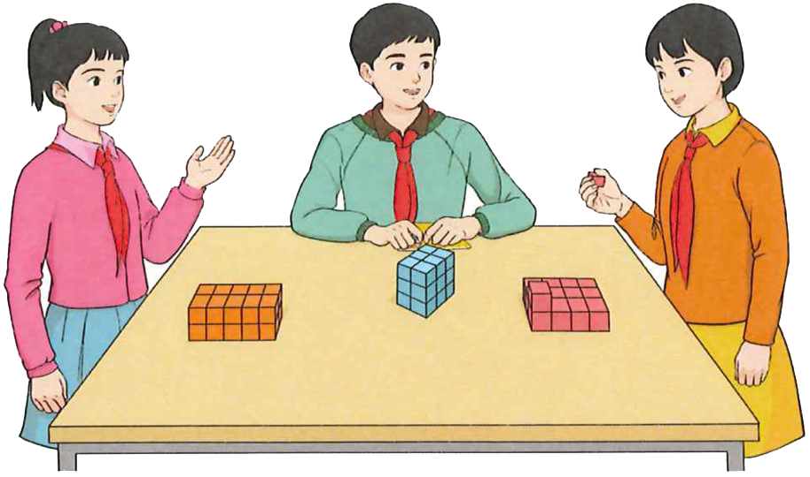
长方体所含体积单位的
个数就是长方体的体积。
长方体的体积 ＝ 每行的个数×行数×层数
长 宽 高
长方体的体积 ＝ × ×

Slide 9
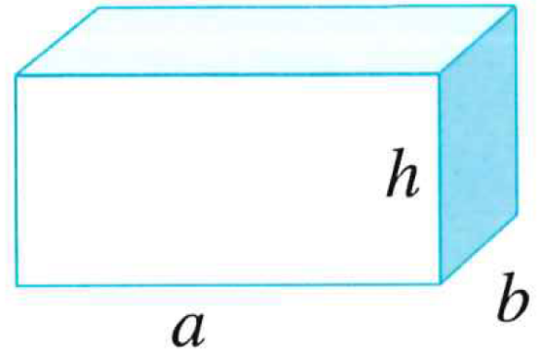
如果用字母 V 表示长方体的体积，用 a、b、h 分别表示长方体的长、宽、高。
长方体的体积＝长×宽×高
V ＝ abh

Slide 10
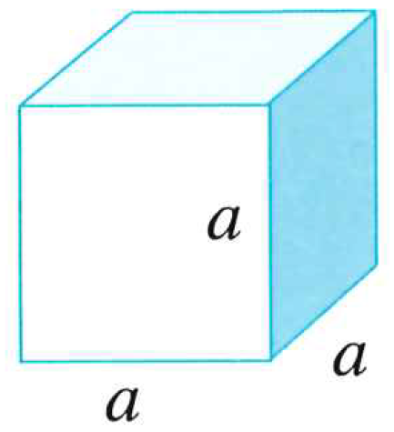
4.迁移类推，推导出正方体的体积计算方法。
正方体的体积应该怎样计算？与长方体体积的计算方法有什么相同和不同之处？
正方体的体积 ＝ 棱长×棱长×棱长
V ＝ a · a · a
V ＝ a³
读作“a的立方”
或“a的三次方”
a³的表示什么意思？

Slide 11

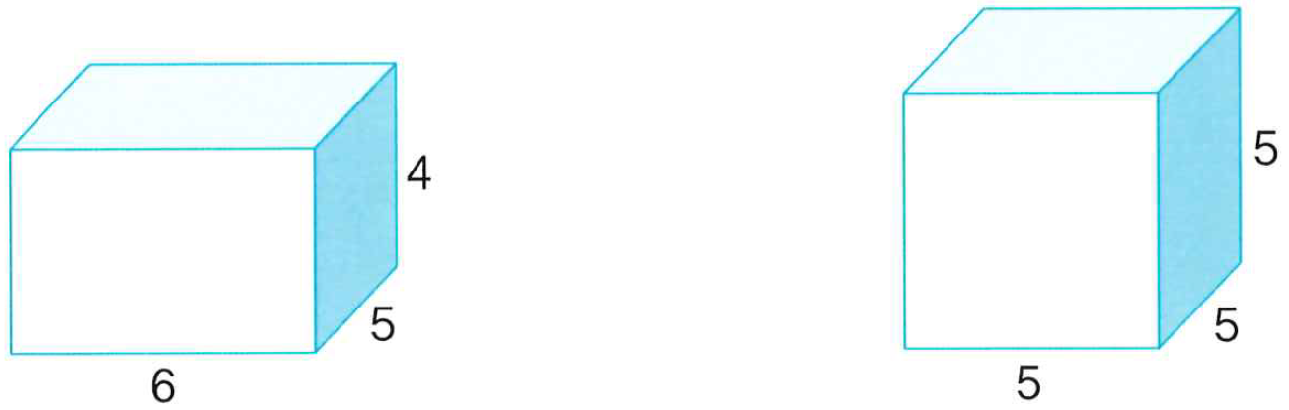
三 理解应用，巩固提高
保温箱的尺寸如下图所示，计算它们的体积。（单位：dm）
V＝a³
V＝abh
＝5³
＝6×5×4
＝5×5×5
＝120（dm³）
＝125（dm³）

Slide 12
四 深化理解，统一公式
1.自学教科书 P31 内容，并思考以下问题。
什么叫底面积?
长方体和正方体的底面积怎么求?

Slide 13
2.汇报自学收获。
为什么长方体和正方体的体积公式都可以用“底面积×高”来表示?这个公式用字母怎么表示?

Slide 14
长方体或正方体底面的面积叫作底面积。
底面
底面
长方体的体积=长×宽×高
正方体的体积=棱长×棱长×棱长
底面积
底面积
长方体（或正方体）的体积=底面积×高
V = Sh

Slide 15
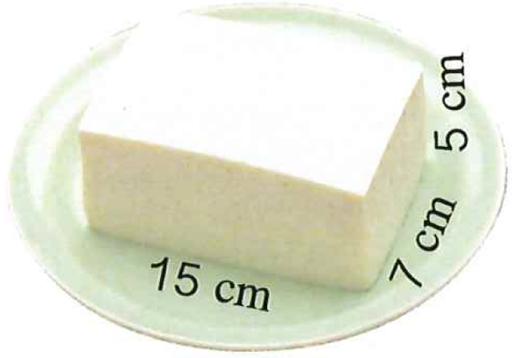
五 实践应用，内化知识
一块长方体豆腐的尺寸如下图所示，它的体积是多少？
【选自教材P31 做一做 第1题】
V＝abh
＝15×7×5
＝525（cm³）
答：它的体积是525cm³。

Slide 16
怎样知道饮料箱、香皂的体积是多少？
香皂

Slide 17


六 课堂小结
通过这节课的学习，你们对长方体、正方体有了哪些新的认识?计算长方体体积和计算正方体体积有哪些相同和不同之处?

Slide 18
长方体的体积＝长×宽×高
V＝abh
正方体的体积＝棱长×棱长×棱长
V＝ a³
长方体（或正方体）的体积=底面积×高
V = Sh

Slide 19
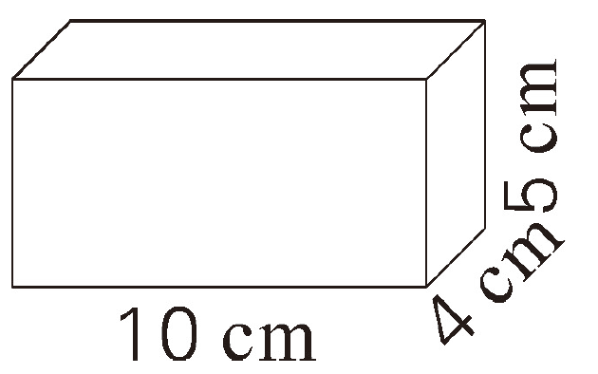
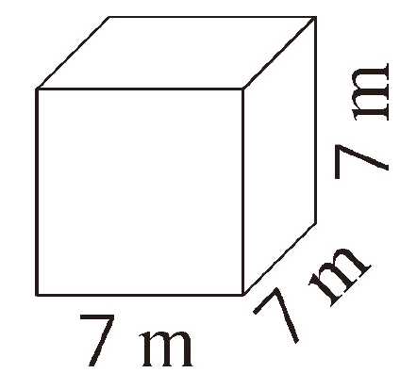
七、作业设计
（见“状元成才路”系列丛书《创优作业100分》对应课时作业。）
一、计算下面各立体图形的体积。
V＝abh
V＝a³
＝10×4×5
＝7×7×7
＝200（cm³）
＝343（m³）

Slide 20
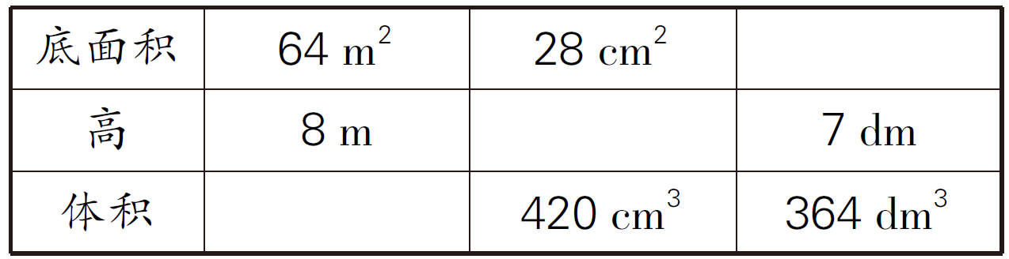
二、把下表中长方体或正方体的相关数据补充完整。
52 dm²
15 cm
512 m³

